Slide 1
ブランドの概念

Slide 2
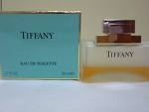
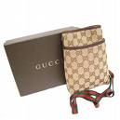
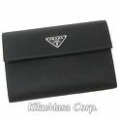
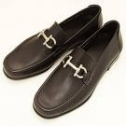
ブランドとは何か

Slide 3
ブランドとは何か
ブランドとは、企業が自社製品やサービスを特徴づけるために用いる、名前、ロゴ、マーク、キャラクター、パッケージ、色彩、デザインの諸記号の総称である。

Slide 4
消費者に対するブランドの果たす役割
製品の製造元の識別
責任の所在の明確化
リスクの削減
探索コストの削減
メーカーとの約束、契約、協定
自己イメージを投影させるシンボリックな装置
品質のシグナル

Slide 5
企業に対するブランドの果たす役割
製品の管理や追跡を単純化するための識別手段
独自の特徴を法的に保護する手段
満足した消費者への品質シグナル
製品にユニークな連想を与える手段
財務的成果の源泉
競争優位の源泉

Slide 6
強いブランドの競争上優位性
マーケティング・コストの削減。
流通業者との交渉における影響力。
競合他社よりも高い価格設定ができる。
高いブランドの信用によるブランド拡張。
価格競争において防衛力になる。

Slide 7
ブランドの形成
企業
消費者
意図したブランドの姿
知覚したブランドの姿
ブランド・
アイデンティティ
ブランド
知識
ブランド・
コミュニケーション
消費者反応

Slide 8
ブランド知識の構造
価格
ブランド
再生
ブランド
認知
製品
非関連
使用者と使用者イメージ
ブランド
再認
属性
ブランド・
パーソナリティ
ブランド
知識
製品関連
ブランド連想のタイプ
フィーリングと経験
機能的
ブランド連想の好ましさ
ベネフィット
ブランド
イメージ
ブランド連想の強さ
経験的
態度
ブランド連想のユニークさ
象徴的

Slide 9
ブランド認知
ブランド認知：記憶内のブランド・ノードや痕跡の強さに関係し、様々な状況でブランドを識別する能力。
ブランド再認：手がかりとしてあるブランドが与えられたとき、過去にそのブランドに露出したかどうかを確認できる能力。
ブランド再生：手がかりとしてある製品カテゴリーが与えられたとき、ブランドを記憶内から検索できる能力。

Slide 10
ブランド認知（続き）
ブランド認知の深さと幅
深さ：ブランド要素を思い出す可能性と容易さ
幅：ブランド要素が思い出される購入状況や使用状況の範囲
ブランド認知の形成
経験（見たり、聞いたり）
ブランドの反復（再認の強化）
ブランド要素と製品カテゴリーや使用状況の結び付き（再生の強化）
ブランド認知の結果
考慮集合
トップ・オブ・マインド

Slide 11
ブランド・イメージ
ブランド・イメージ：消費者の記憶内にあるブランド連想の反映としての知覚。
ブランド連想のタイプ
属性
ベネフィット
態度
ブランド連想の好ましさ
ブランド連想の強さ
ブランド連想のユニークさ

Slide 12
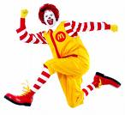
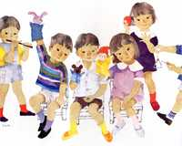
ブランド連想の概念
ブランド連想：ブランドに関する記憶と関連している全てのことである。

Slide 13
ブランド連想、イメージ、とポジショニング
ブランド連想
ブランドの
イメージ
ブランドの
ポジション

Slide 14
ブランド連想のタイプ
属性
製品関連：デザイン、形状、色、成分など
製品非関連：
使用者と使用イメージ
ブランド・パーソナリティ
フィーリングと経験
ベネフィット
態度

Slide 15
ブランド連想の好ましさ
望ましさ
消費者のニーズ
生理的
安全と保証
社会的
自我
自己実現
社会的な価値観
伝達可能性

Slide 16
ブランド連想の強さ
処理における質と量
ブランド連想の再生

